Slide 1

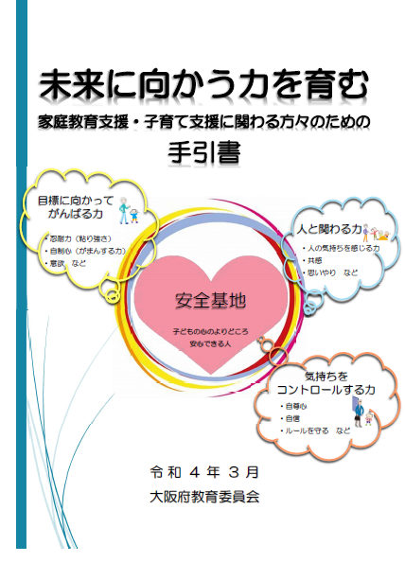
家庭教育支援について ～未来に向かう力の育成に向けて～
資料３
地域教育振興課
令和元年度から３年度まで実施した「乳幼児家庭の教育力向上事業」の成果を踏まえ、子どもの「未来に向かう力（非認知能力）」の育成に向けた、家庭の教育力向上を図る。
R1～３ 乳幼児家庭の教育力向上事業
令和元年度の主な取組み
●啓発リーフレット 『乳幼児期に育みたい！未来に向かう力』
の作成（５万部）
●親学習教材の作成 「がまんする」「自信をもつ」「かかわる」
●保護者を支援する人材を対象とした研修の実施
令和２～3年度の主な取組み
●市町村へのモデル事業委託（２市町/年度）
●市町村と連携した講演会・研修会（４市町/年度）
●家庭教育支援を担う人材の育成のための研修、
実践報告会等（府主催）
●手引書の作成
課題等
○府内における「未来に向かう力（非認知能力）」の育成に向けた取組みの普及
○乳幼児期から学齢期へとつながる支援の取組み
○取組み事例の把握と情報の共有
取組みの発展・拡大
令和４年度の主な取組み
●令和３年度末に啓発リーフレットを５万部増刷。希望する市町村への提供。
●市町村への取組み実施の働きかけ。家庭教育支援を担う人材への研修等で、啓発リーフレットや
親学習教材、 手引書の内容を周知するとともに活用を促す。
●ヒアリング等を通じて実施主体である市町村が抱える課題等を把握。
① 啓発リーフレット・手引書等を活用した取組みを実施する市町村数の増加
★取組みを実施する市町村数（目標値 ※政令市除く）
R3 17市町村⇒ R４ 25市町村
★市町村の担当者会等で周知
●学齢期以降にも育まれる大切な力であることを踏まえ、小中学校課と連携して実施。
小学校教員も参加対象。
●未来に向かう力の必要性や育み方等を紹介し、認知度の向上や家庭教育支援を担う人材の
スキルアップを図る。
② 子どもの未来に向かう力（非認知能力）育成フォーラムの開催（11月）
（予定）
★岡山大学 中山芳一 准教授による講演
★市町村における取組みの好事例を府内に周知
★事務局による未来に向かう力（非認知能力）
の説明
●啓発リーフレットを活用した市町村に報告を求めたり、 未来に向かう力の育成に向けた取組み事例を
訪問取材等で収集したりして、ホームページ等でその内容について発信する。
●教員に対する初任者研修や、将来、教育に関わる可能性のある大学生に対する講義等の実施。
③ 事例収集・発信の充実
★積極的な訪問取材の実施
★ホームページの更新等

